Slide 2
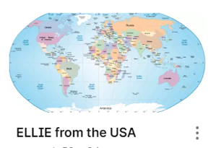
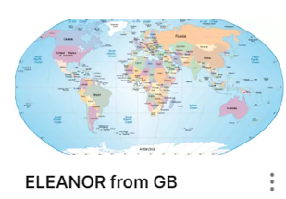
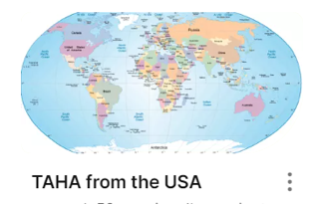
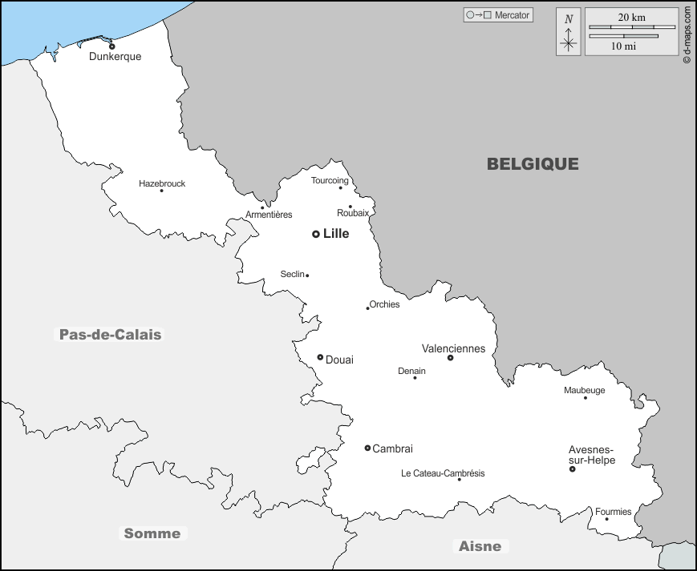
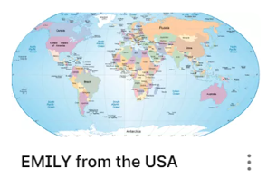
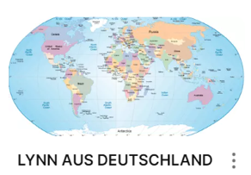
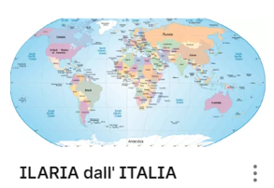
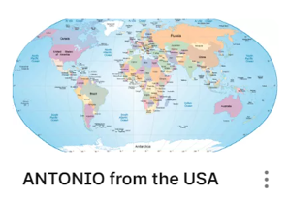
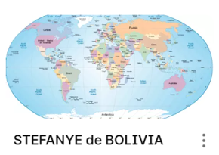
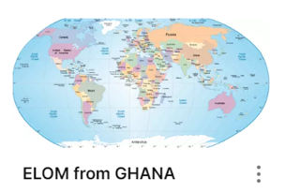

Slide 4
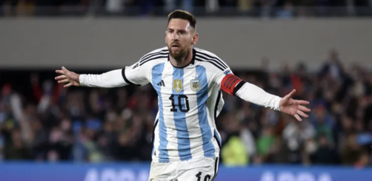
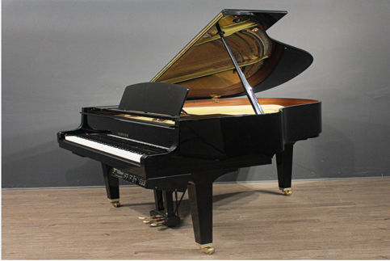
My favorite sport is football.
My favorite player is Lionel Messi.
I am from the
United States of America!
I was born and live
in Washington D.C
I love to play the piano!

Slide 5
Soy una chica.
Tengo veintisiete años .
Vivo en Lille.
Tengo cinco perros y una gata.
Me gustan las frutas.
No me gusta la pizza ni el chocolate…

Slide 7
Hallo!
Ich wohne in Deutschland.
Das bin ich: 20 Jahre alt
Groß und blond.
Ich wohne in einem großen Haus
Kommt mit, ich zeige euch den Garten
Das ist unser Garten.
Das ist meine Mama. Sie kocht gerade.
Das ist mein Papa.
Ich habe eine Katze. Er heißt Monty.
Mein Lieblingsessen ist Burger.
Das ist mein Hobby: Tanzen.
In meiner Freizeit, treffe ich mich gern mit Freunden.

Slide 8
Notes:
Quelques indices peuvent aider à identifier ce drapeau: GHANA
Les couleurs (rouge + vert+ jaune qui sont les couleurs panafricaines) sont utilisées par beaucoup de pays africains ( Ex: Bénin, Mali, Burkina Faso, Sénégal, Cameroun, Guinée, Congo, Ethiopie…)
Beaucoup d’élèves connaissent/ reconnaissent les drapeaux européens (Italie, Allemagne) ou anglo-saxons (Royaume-Uni, USA) et peuvent donc, par élimination proposer le Ghana ou la Bolivie.

Slide 9
Sono una ragazza.
Ho 28 anni.
Il mio compleanno è il 30 maggio.
Sono di Roma.
Ma vivo a Pavia e presto vivrò a Lille.
Mi piace la musica, i gatti e la pizza.
Non mi piacciono i serpenti, la banana e i peperoni.
A presto!

Slide 10
Notes:
”

Slide 11
Notes:
Ce drapeau peut être facilement identifié car le nom du pays y est inscrit.

Slide 12
Hello everyone! I am twenty-three years old. My birthday is May 13th. I was born in Copenhagen, Denmark. I lived at 1055 West Grace St. in Chicago, but now I live in Lille. I speak English and a little bit of French. I am a foreign language assistant. I teach English to students in elementary schools. I work at a school in Roubaix.
Notes:
.

Slide 13
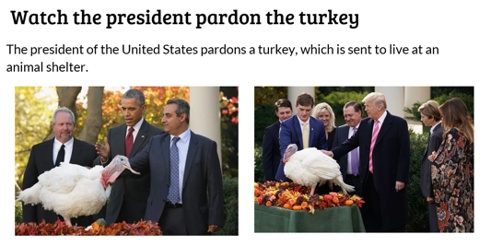
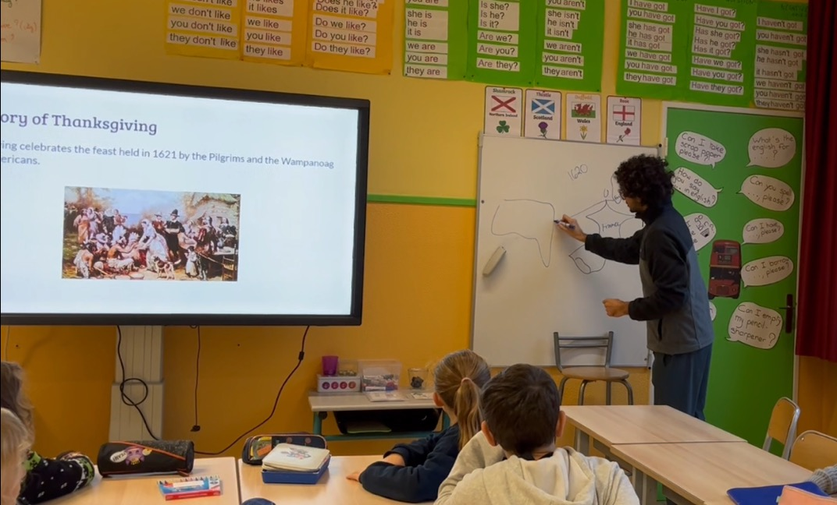
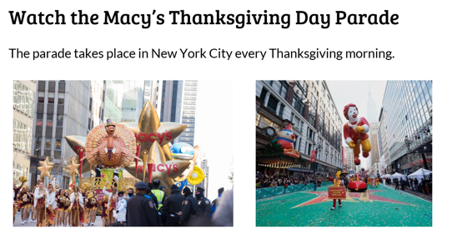
Thanksgiving celebrates the feast held in 1621 by the Pilgrims and the Wampanoag native Americans.

Slide 14
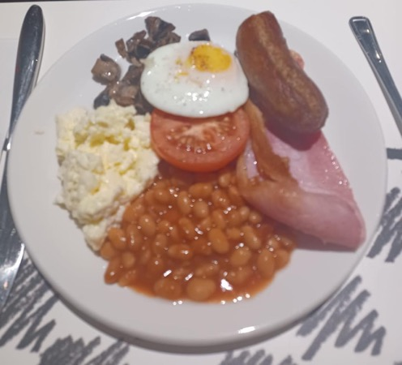
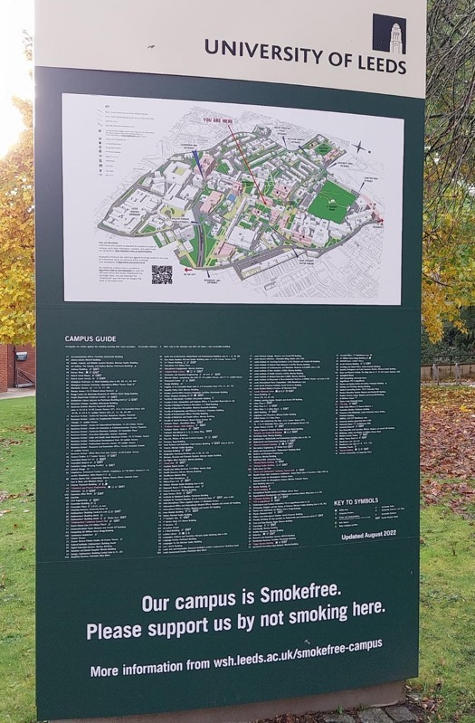
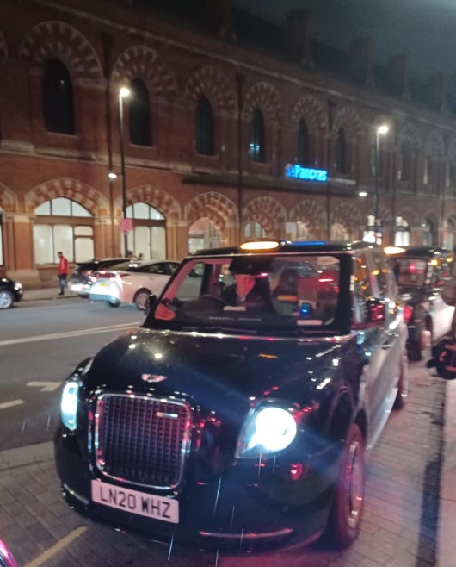
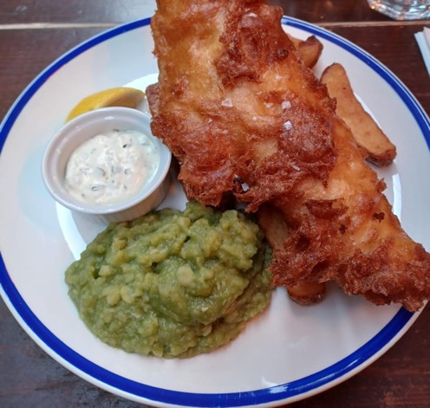

Slide 17
A vous de jouer.
Adesso, tocca a voi.
Du bist dran!
Hora de jugar…
It’s your turn, enjoy ☺

